Slide 1
Математика
2 «В» - сыныбы

Slide 2
Тақырыбы:
Тәулік
Уақытты анықтаймын

Slide 3
Топқа бөлу
Топ
Минут
1-Топ
Сағат
3-Топ
Секунт
2-Топ
Тәулік
4-Топ
Минут

Slide 4
Сөзжмбақ шешейік
Мен сағат бойынша уақытты анықтауды үйренемін.

Slide 5
Психалогиялық ахуал
Қайырлы таң,достым!
Қайырлы күн болсын!
Бүгінгі күн міне,
Сәттілікке толсын.

Slide 6
Өткен тақырыпқа шолу
Заңдылықты анықтау
14 24 34 … … … … … …
110 210 310 … … … … … …

Slide 7
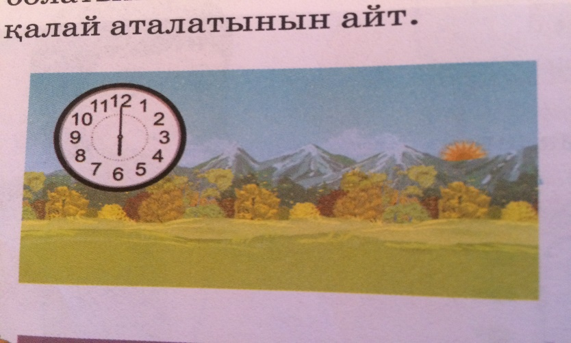
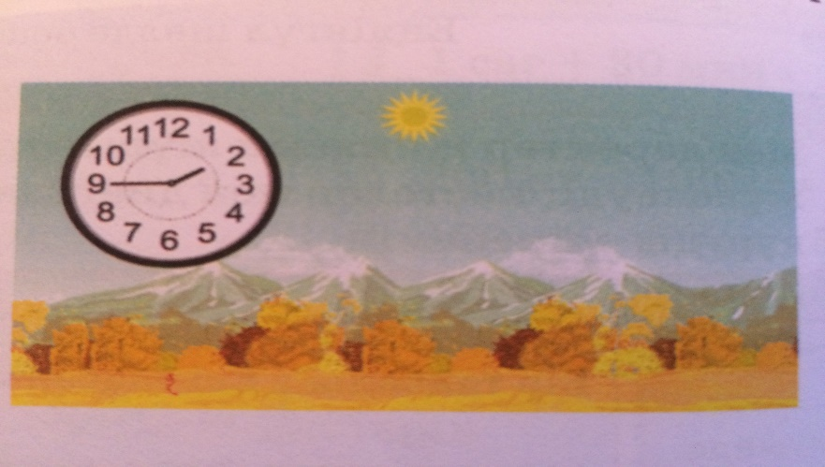
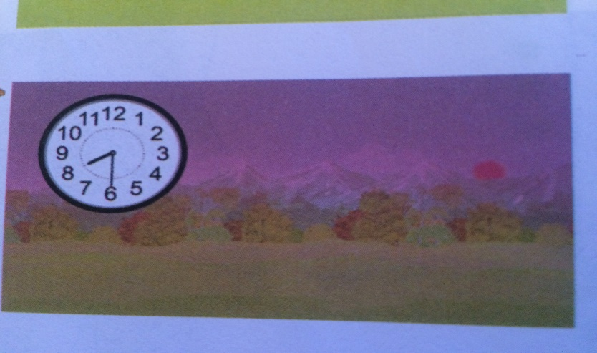
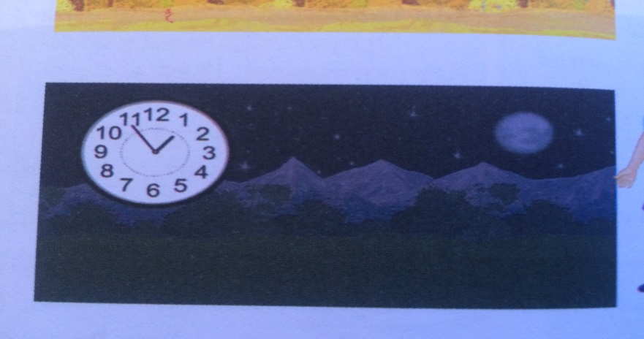
Минут тобы Секунт тобы
Топтық жұмыс Тәулік мезгілдерін анықтау Тәулік тобы Сағат тобы

Slide 8
ВИДЕОРОЛИК

Slide 9
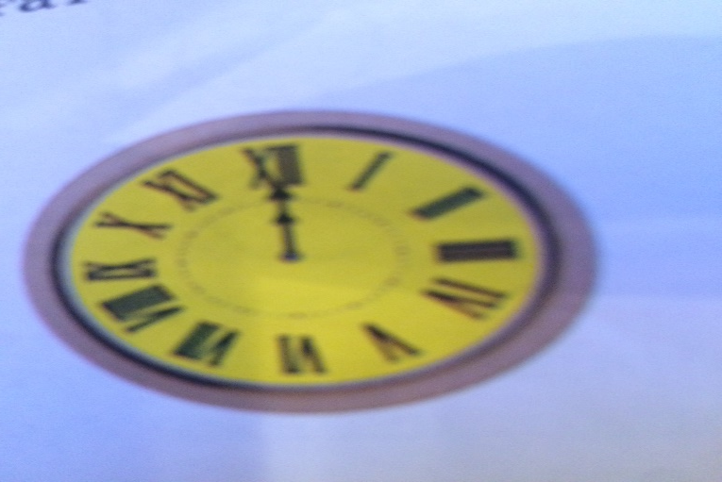
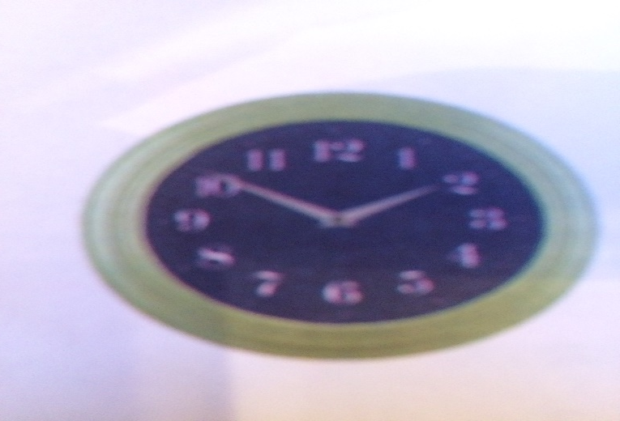
Жеке жұмыс Сағаттың қандай тілдері бар? 1-Тәулік =24сағат
Ұжымдық жұмыс
3=3
3=5
Бұл - теңсіздік
- теңсіздік белгісі
3 тең емес 5-ке
деп оқылады.
= <>

Slide 10
Әр сағат қандай уақытты көрсетіп тұр? 12 сағат 18 сағат немесе (Талтүс) (кешкі) 13 сағат немесе 19 сағат немесе (түскі) (кешкі)

Slide 11
29 қараша
Сынып жұмысы
Тәулік
21

Slide 12
Есепті шығар: Шарты:
Мөлдір-25 мин
Санжар-? 8 мин артық
Шешуі: 25+8=33 Жауабы: 33 мин жүреді

Slide 13
Сағаттың тіліндей Иіліп оңға бір Сағаттың тіліндей Иіліп солға бір Оң аяқ, сол аяқ Жаттығу оңай-ақ
Сергіту сәті

Slide 14
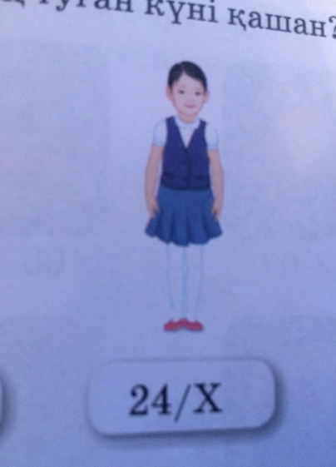
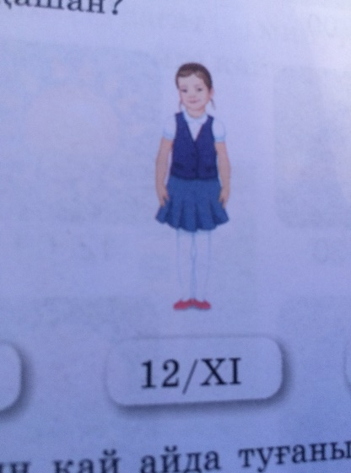
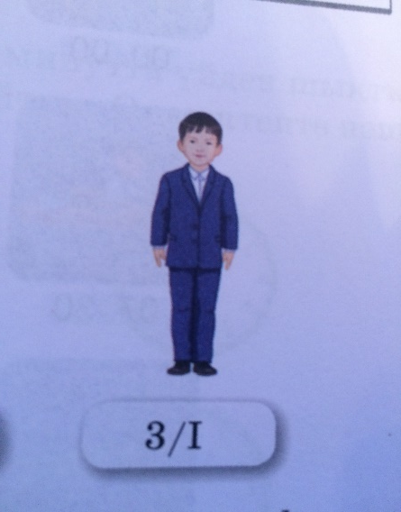
Жеке жұмыс

Slide 15
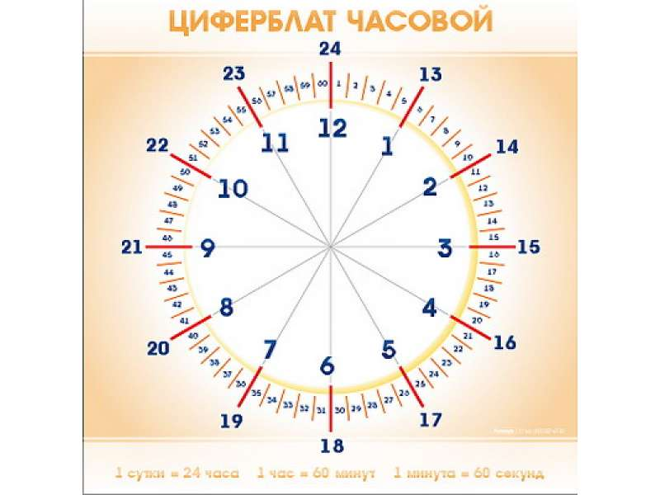
Рефлексия
=

Slide 16
Назарларыңызға рақмет!

Slide 17
Қалыптастырушы бағалау
1-тапсырма: Теңсіздік құр
2-тапсырма: Таразы басын теңестір. Теңдік құр

Slide 18
Бүгінгі сабақта мен ...

